Slide 1
SCEP Background Estimation
深空实验室，院士工作站月会工作报告
刘贝戈

Slide 2
内容概览
SCEP 探测阵列本底
从单模块到阵列
从SNR到通量灵敏度
线圈模拟与本底分析
塑料闪烁体本底分析
磁单极子通量灵敏度
地球屏蔽导致的接受度损失分析
总结与展望

Slide 3
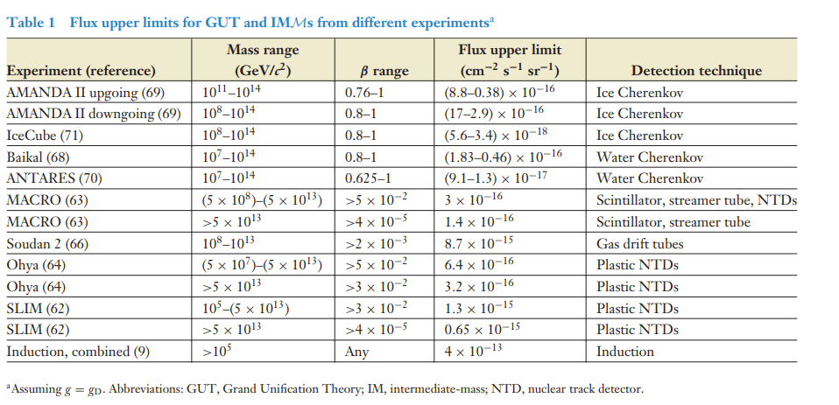
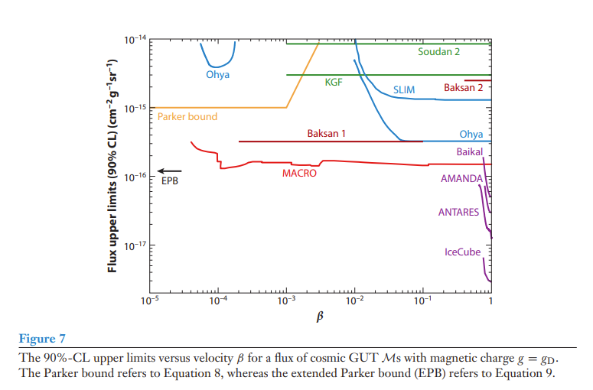
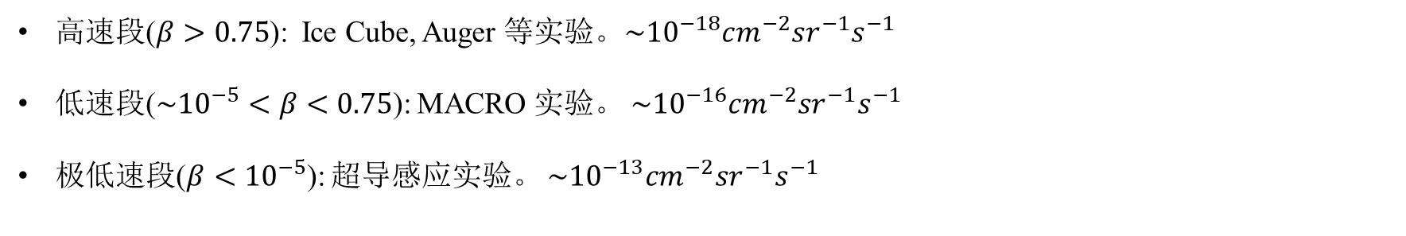
国际宇宙线磁单极子搜寻现状
院士工作站月会工作报告
高速段($β>0.75$): Ice Cube, Auger 等实验。${\sim 10}^{−18}cm^{−2}sr^{−1}s^{−1}$
低速段(${\sim 10}^{−5}<β<0.75$): MACRO 实验。 ${\sim 10}^{−16}cm^{−2}sr^{−1}s^{−1}$
极低速段($β<{10}^{−5}$): 超导感应实验。 ${\sim 10}^{−13}cm^{−2}sr^{−1}s^{−1}$

Slide 4
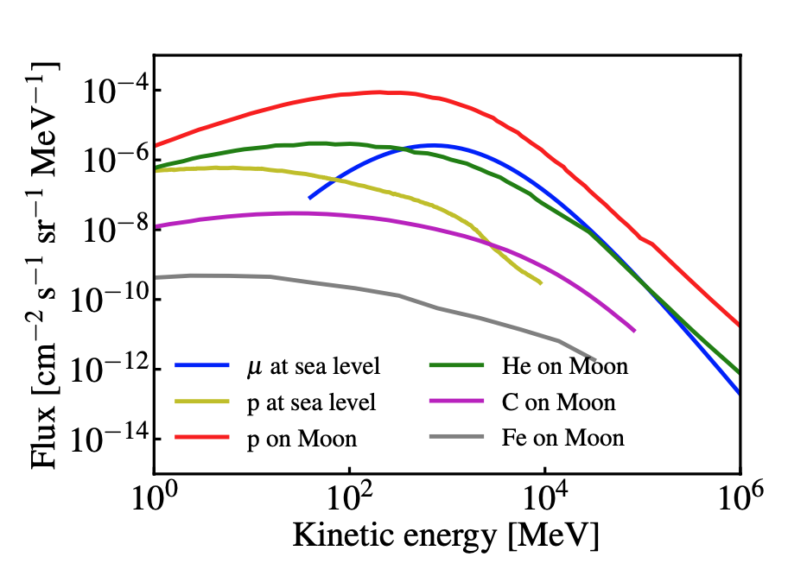
SCEP 主要噪声本底分析
院士工作站月会工作报告
带电或磁矩粒子
磁单极子
深空中高能质子通量主导，并且各向同性；
空间中粒子本底更高，需要优化结构。
磁单极子与本底粒子在时间及能量上都有一定分辨能力。
热噪声偶然符合
主要感应信号本底：线圈热噪声偶然符合
主要粒子信号本底：
高能粒子直接穿过；
上下两层粒子信号符合；
暗噪声符合；
带电粒子信号大小1e-14V，磁矩粒子（电子）1e-17V
信噪比不佳时，需要多线圈符合降低热噪声偶然符合；
粒子探测与磁变信号符合能进一步降低噪声本底；
降低能力取决于多因素，如实验场地粒子本底、探测器位置重建精度以及能量重建精度。

Slide 5
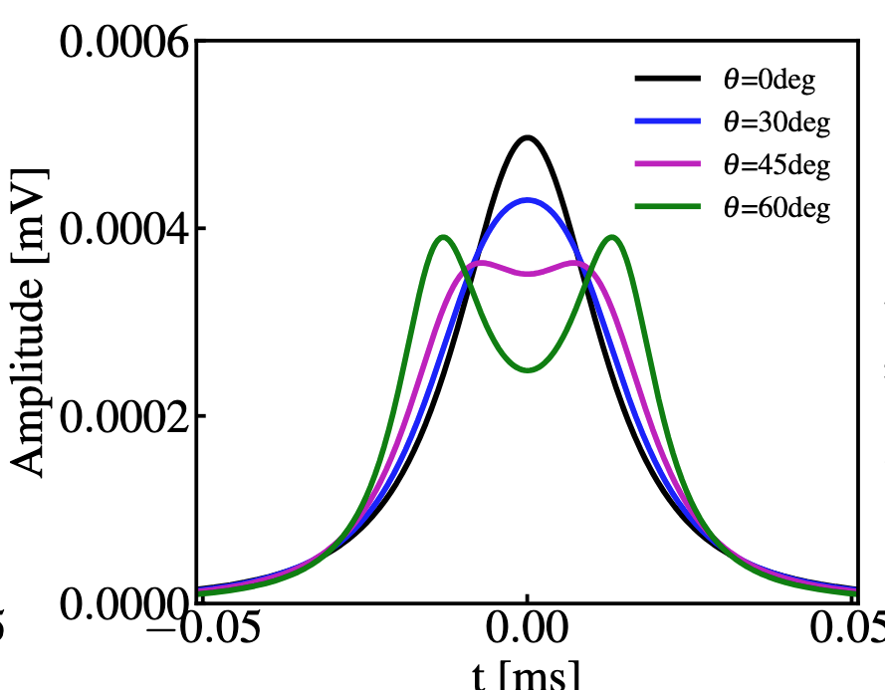
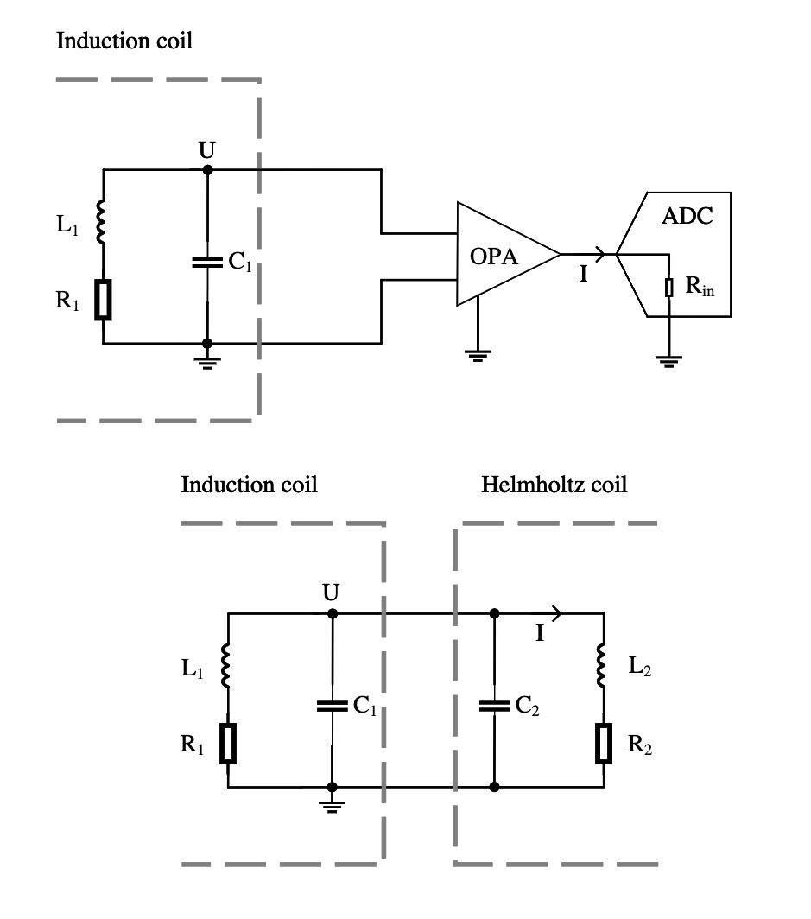
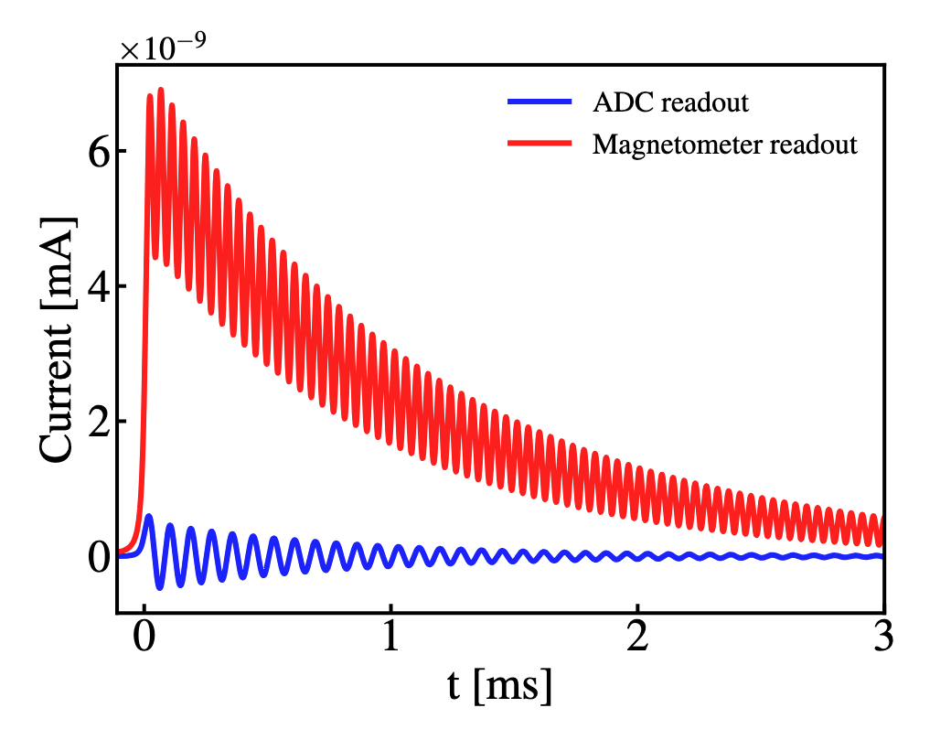
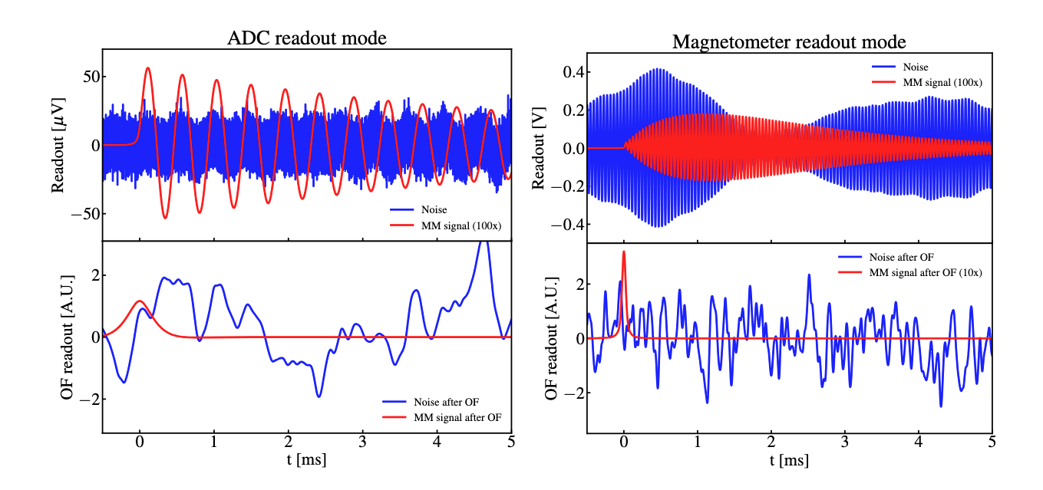
线圈信号模拟
感应电动势
谐振电路shaping
磁力计读出
Optimal filter
ADC读出
20

Slide 6
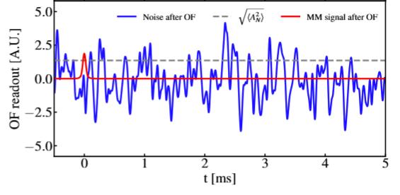
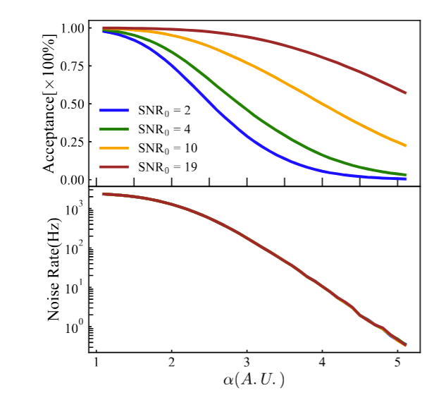
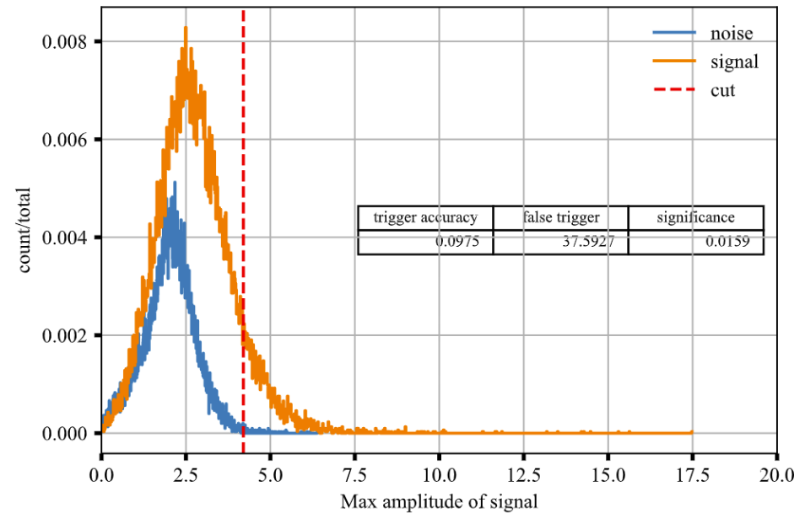

线圈触发与热噪声本底
院士工作站月会工作报告
过阈触发
不同阈值($α$)下接受度与噪声水平
噪声&信号时域最大值分布
最优阈值的选择见后，需要结合最终的灵敏度优化
其它触发方式？如DNN？

Slide 7
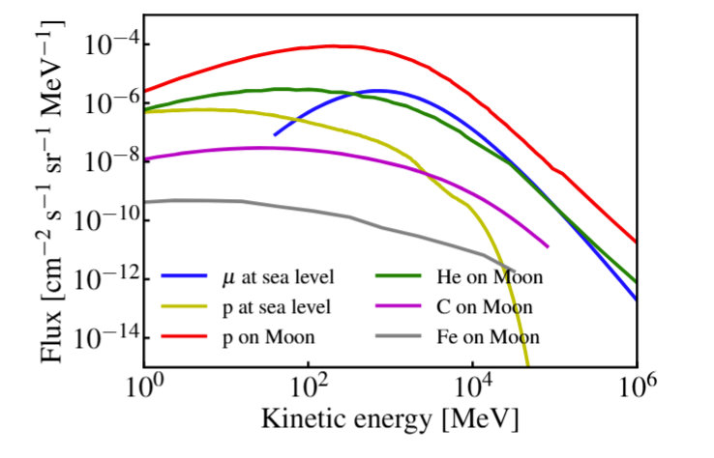
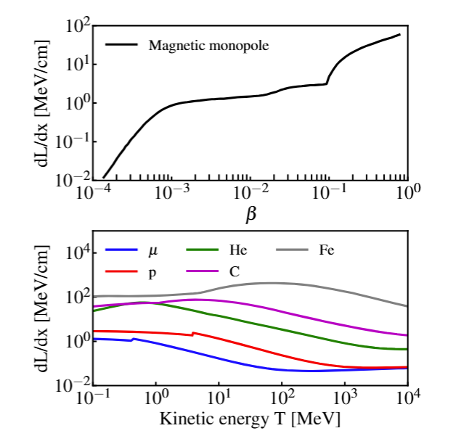
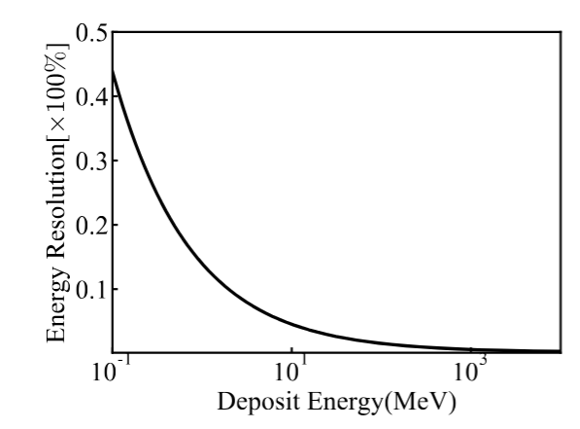
塑料闪烁体本底估计
院士工作站月会工作报告
1. 本底粒子及其通量
2. 塑闪探测器响应模型
3. Toy Monte Carlo 模拟能谱与本底率:
粒子在探测器中的能量损失由SRIM 计算得到
MM在探测器中的能量损失参考文献[1]
光产额的Birk’s law参数按照MARCO液闪的参数给出
塑闪能量分辨率曲线由Geant4 模拟得到，~20% at 1MeV
探测器整体时间分辨率保守估计为10ns(最近结果估计可以达到100ps)
根据通量谱抽样
根据光产额曲线得到能量沉积
数据来源:
宇宙线粒子—DAMPE&AMS 发表数据; 海平面μ子—Bugaev/Reyna model 计算得到； 海平面质子—CRY 模拟得到
根据分辨率重建能量，角度
光产额曲线
根据角度修正能量
能量分辨率曲线
根据能谱计算本底率

Slide 8
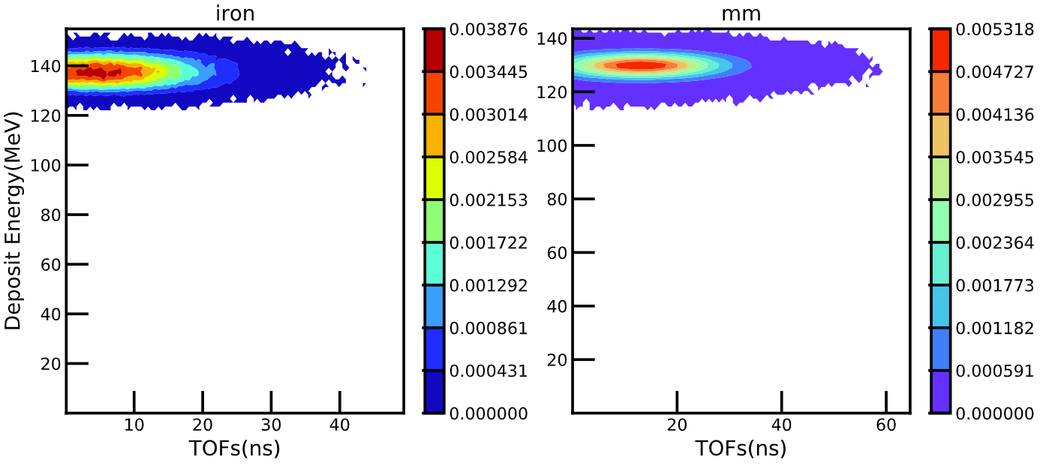

塑料闪烁体本底估计
院士工作站月会工作报告
Direct passage
Pile up
5cm
Direct passage 事例本底
要求重建的飞行时间与能量损失同时符合磁单极子特征
Pile up 事例本底
Pile up 本底随角度分布，依据单块PS模拟结果进行重新抽样计算。 为避免不收敛值，选择最大角度为80°
单块PS的本底率
角度分布

Slide 9
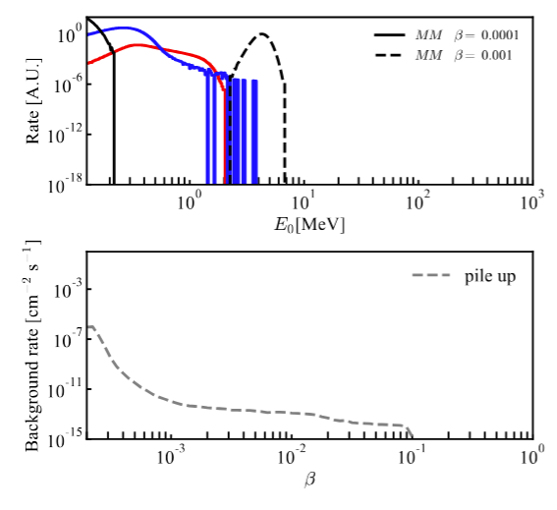
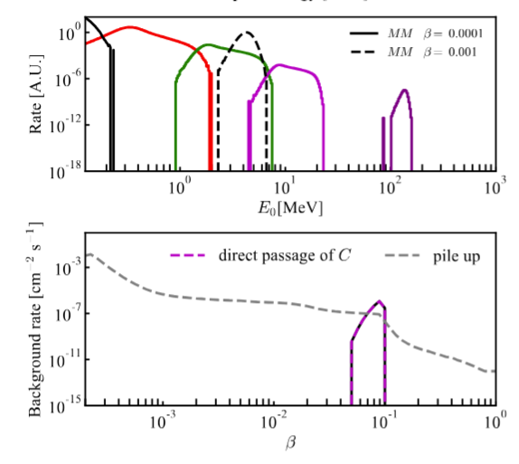
塑料闪烁体本底估计
院士工作站月会工作报告
陆地探测器
月基探测器
陆基探测器本底远低于月基探测器，低约3个量级
塑料闪烁体的主要本底是Pile up本底
增加PS层数可以显著降低该本底--需要更加精细的模拟计算

Slide 10
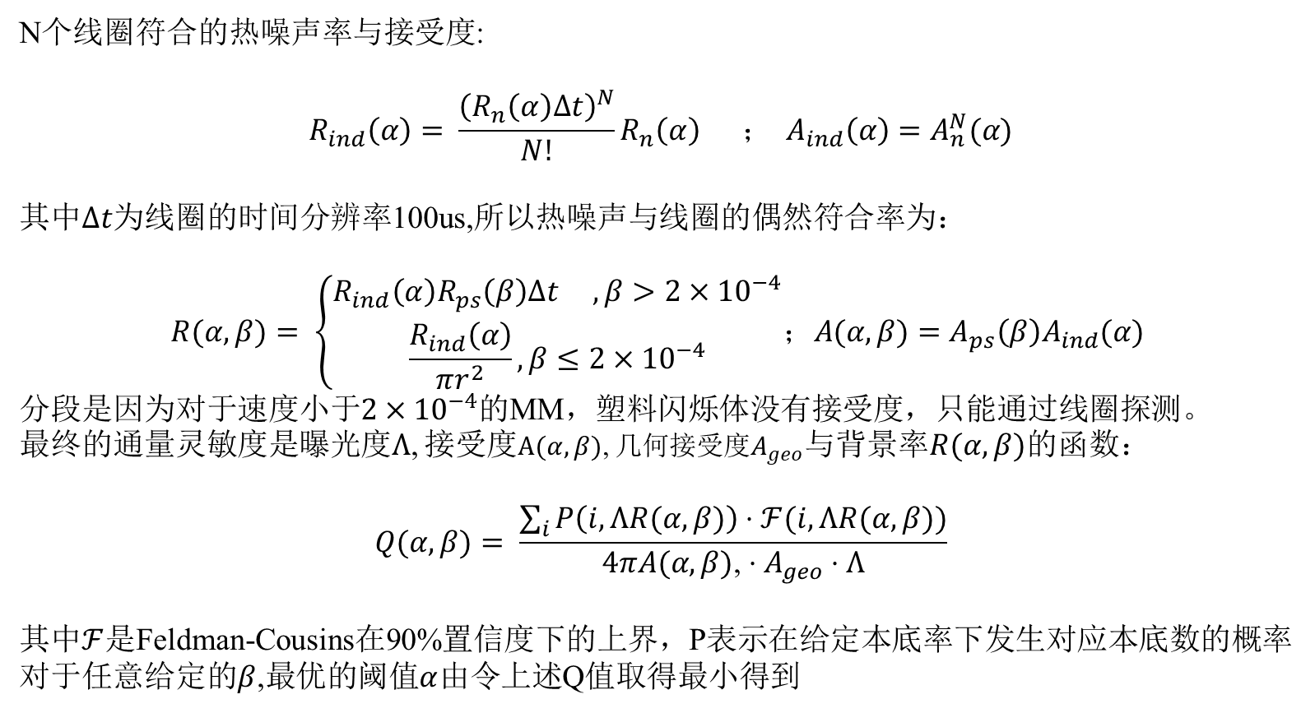
线圈与塑闪的符合&通量灵敏度计算
院士工作站月会工作报告
N个线圈符合的热噪声率与接受度:
$$R_{ind}\left(α\right)= \frac{{\left(R_{n}\left(α\right)Δt\right)}^{N}}{N!}R_{n}\left(α\right) ； A_{ind}\left(α\right)=A_{n}^{N}(α)$$
其中$Δt$为线圈的时间分辨率100us,所以热噪声与线圈的偶然符合率为：
$$R(α,β)= \left\{\begin{aligned}R_{ind}\left(α\right)R_{ps}\left(β\right)Δt , β>2×{10}^{−4} \\ \frac{R_{ind}\left(α\right)}{πr^{2}}, β≤2×{10}^{−4}\end{aligned}；A(α,β)=A_{ps}\left(β\right)A_{ind}(α) \right.$$
分段是因为对于速度小于$2×{10}^{−4}$的MM，塑料闪烁体没有接受度，只能通过线圈探测。
最终的通量灵敏度是曝光度$Λ$, 接受度$A(α,β)$, 几何接受度$A_{geo}$与背景率$R(α,β)$的函数：
$$Q(α,β)= \frac{\sum_{i}{P\left(i,ΛR(α,β)\right)⋅ℱ(i,ΛR(α,β))}}{4πA(α,β)\text{,}⋅A_{geo}⋅Λ}$$
其中$ℱ$是Feldman-Cousins在90%置信度下的上界，P表示在给定本底率下发生对应本底数的概率
对于任意给定的$β$,最优的阈值$α$由令上述Q值取得最小得到
本底的统计上界
接受度

Slide 11
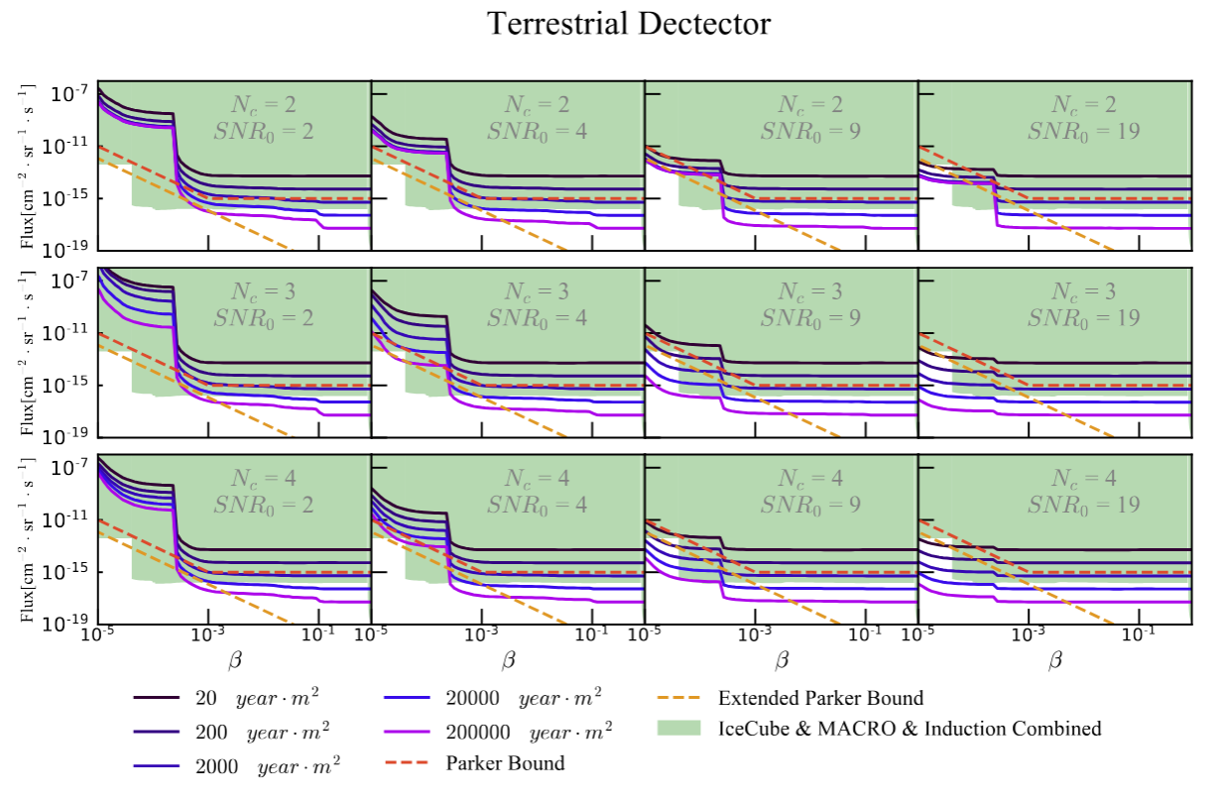
最终灵敏度
20000 year m^2曝光下，SNR = 2，Nc = 2,在高速段可以达到目前国际领先水平
20000 year m^2曝光下，SNR>4, Nc =3，在低速段可以触及国际领先水平

Slide 12
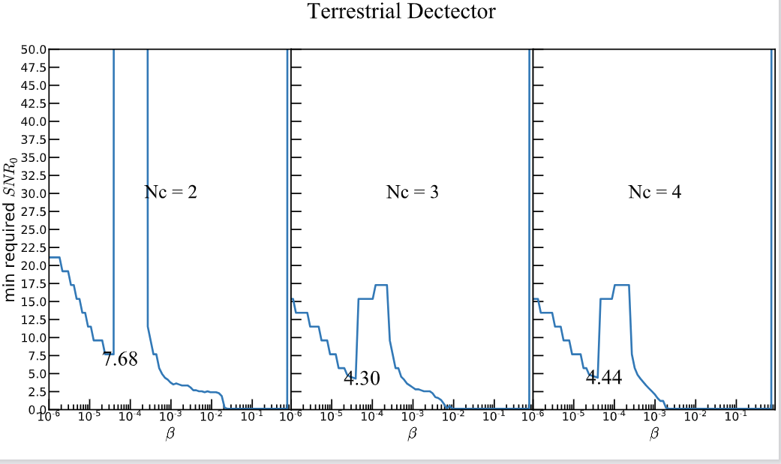
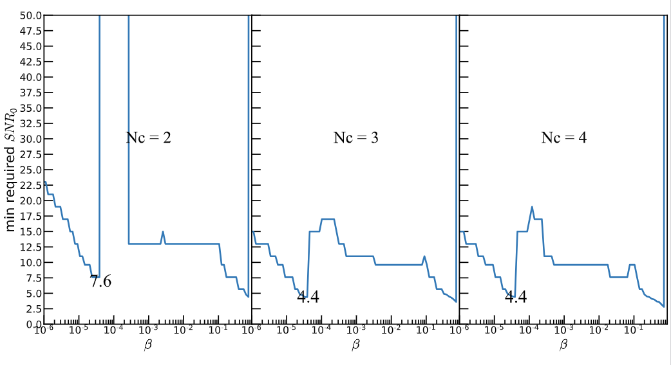
达到国际最优灵敏度需要的SNR
院士工作站月会工作报告
假设曝光量在20000year m^2
陆地探测器
月基探测器

Slide 13
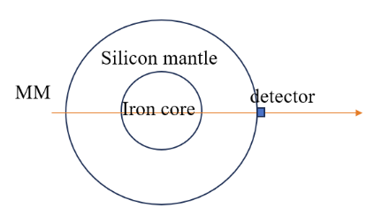
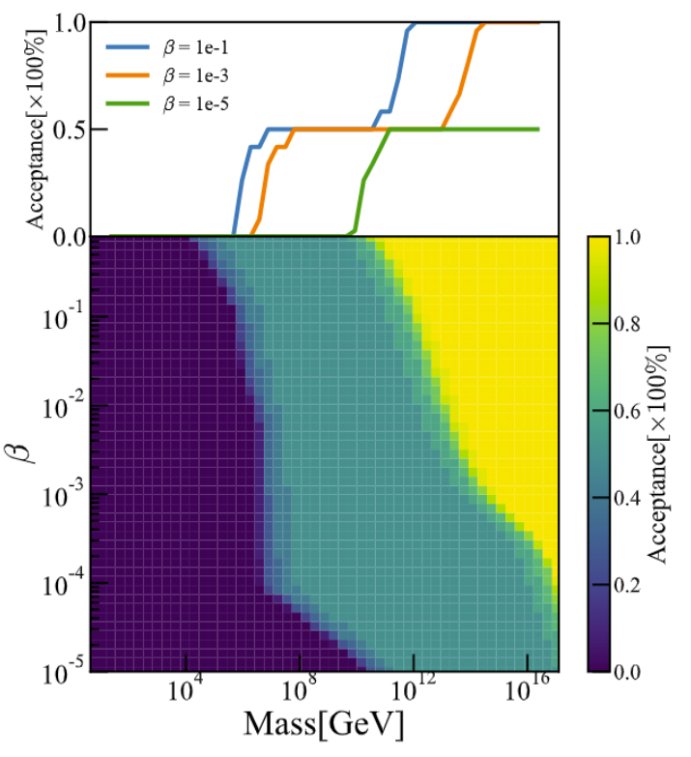
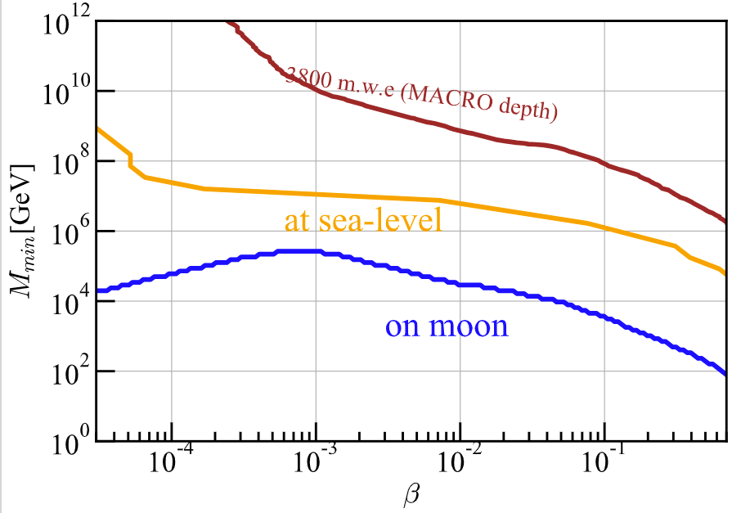
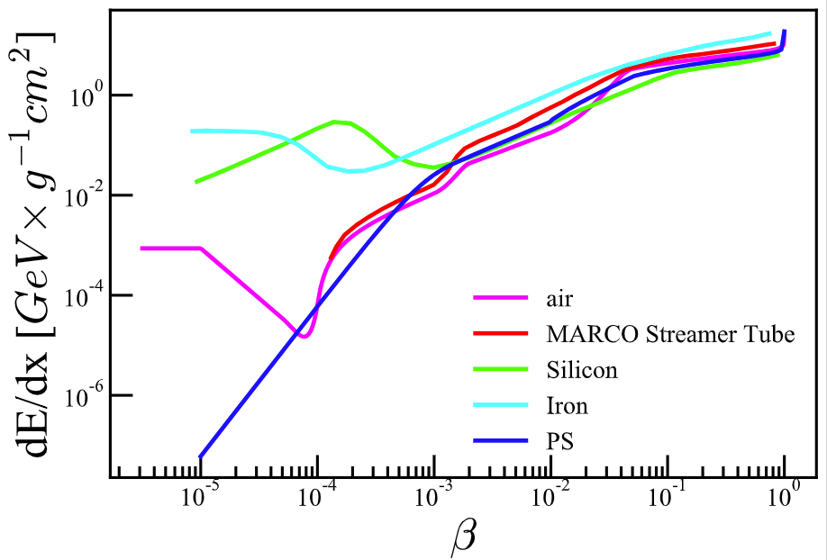



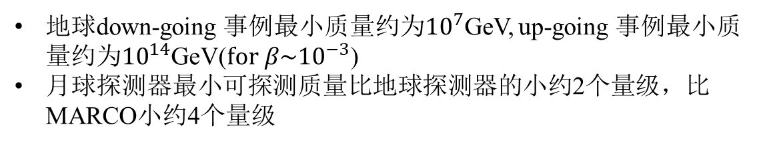
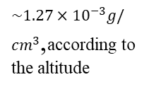
由于地球屏蔽导致的接受度损失
院士工作站月会工作报告
1. 地球模型:
3. 计算结果
Air
$\sim 1.27×{10}^{−3}g/cm^{3}$,according to the altitude
$$11.5g/cm^{3}$$
silicon
$$4.3g/cm^{3}$$
空气随高度的密度分布参考文献[],总有效密度~1000g/cm^2
2. 能损模型:
Si & Fe 能损参考文献[2]，PS能损参考文献[3]
空气能损没有数据，根据文献总结公式分段计算得到
$\frac{dE}{ρdx}$[$GeV g^{−1}cm^{2}$]
地球down-going 事例最小质量约为${10}^{7}$GeV, up-going 事例最小质量约为${10}^{14}$GeV($for β\sim {10}^{−3}$)
月球探测器最小可探测质量比地球探测器的小约2个量级，比MARCO小约4个量级

Slide 14
总结与展望
院士工作站月会工作报告
总结
模拟估计了不同环境下塑料闪烁体的主要本底，不同SNR下线圈热噪声本底
计算了不同本底环境下对磁单极子通量的灵敏度，在SNR>4.4时，部分通量范围内有望达到国际领先水平
估计了地球屏蔽对磁单极子接受度的影响
展望
基于DNN及其它算法的线圈触发方案。
线圈阵列的设计与优化，模式识别算法等，塑料闪烁体层数的设计。

Slide 15
Backup

Slide 16
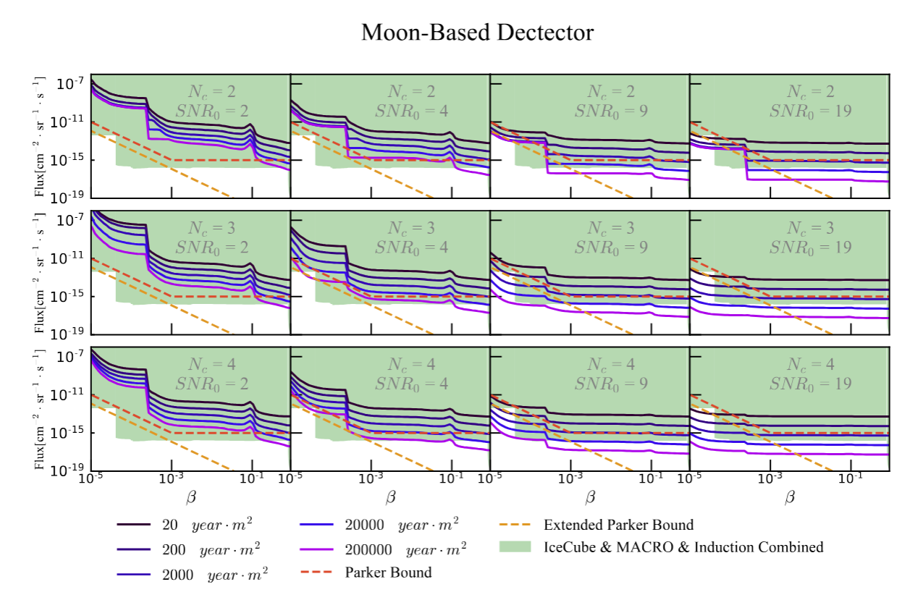
月球探测器最终灵敏度

